Slide 1

한국기술교육대학교 능력개발교육원
TensorFlow T1
TensorFlow 소개와 기초실습
유양규(Rotunda)

Slide 2



01
02
03
텐서플로우(Tensorflow) 기초 Overview
텐서플로우(Tensorflow) 그래프 생성과 그래프 실행
Session, Variable(변수),
Placeholder

Slide 3
04
05
06
matplotlib 라이브러리
Exercise
Exercise

Slide 4

TensorFlow T1
텐서플로우 T1
01
텐서플로우(Tensorflow) 기초 Overview

Slide 5

01
텐서플로우 기초
TensorFlow 란?
데이터 흐름 그래프를 사용한 수치 계산을 위한 오픈 소스 소프트웨어 라이브러리
ML(Machine Learning) 모델을 개발하고 교육하는 데 도움이 되는 핵심 오픈 소스 라이브러리
딥 러닝에 특화된 것은 아니지만 밀접하게 결합되어 있습니다. 원칙적으로 모든 텐서 연산에 사용할 수 있습니다.
Source: https://www.tensorflow.org/tutorials

Slide 6
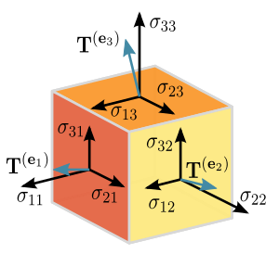
01
텐서플로우 기초
Tensor란?
Tensors는 쉽게 n 차원 배열입니다.
0-d 텐서 : 스칼라 (수)
1-d 텐서 : 벡터
2 차원 텐서 : 행렬
등등...
공통점은 고정 된 기초를 가지므로 텐서는 다차원 배열로 나타낼 수 있습니다.
Source: https://en.wikipedia.org/wiki/Tensor, the slide from TensorFlow 101 by Marcho Ciccone
Notes:
TensorFlow 101 Deep Learning PhD Course 2017/2018 Marco Ciccone

Slide 7
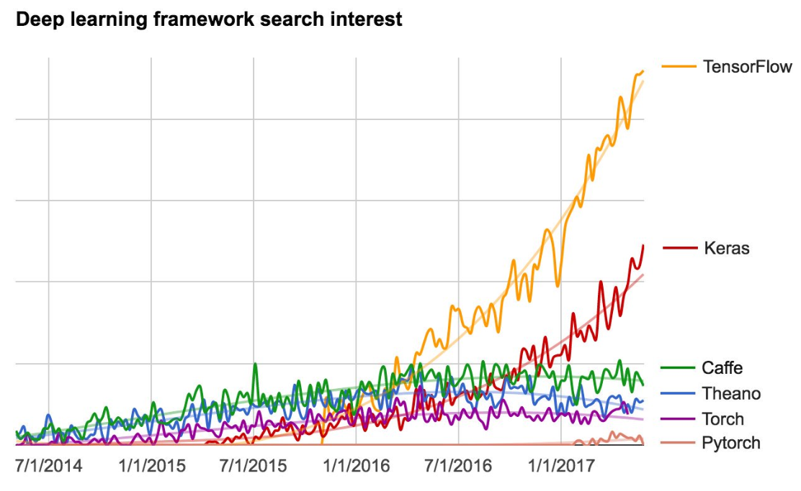
01
텐서플로우 기초
딥러닝 프레임워크 검색 결과

Slide 8
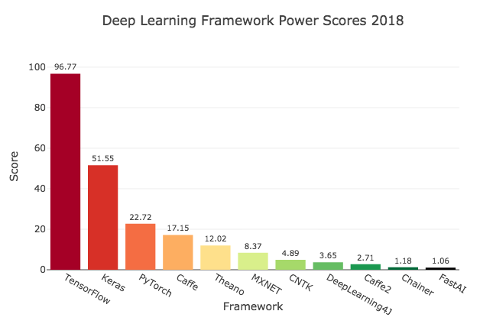
01
텐서플로우 기초
딥러닝 프레임워크 파워 스코어

Slide 9
01
텐서플로우 기초
왜 TensorFlow인가?
유연성 및 확장성(Flexibility and Scalability) - 원래 Google은 생산 및 연구에서 기계 학습을 위한 단일 인프라로 개발했습니다.
인기(Popularity)
병렬 신경망 훈련(Parallel Neural Network Training)
대형 커뮤니티(Large Community)
오픈 소스(Open Source)

Slide 10
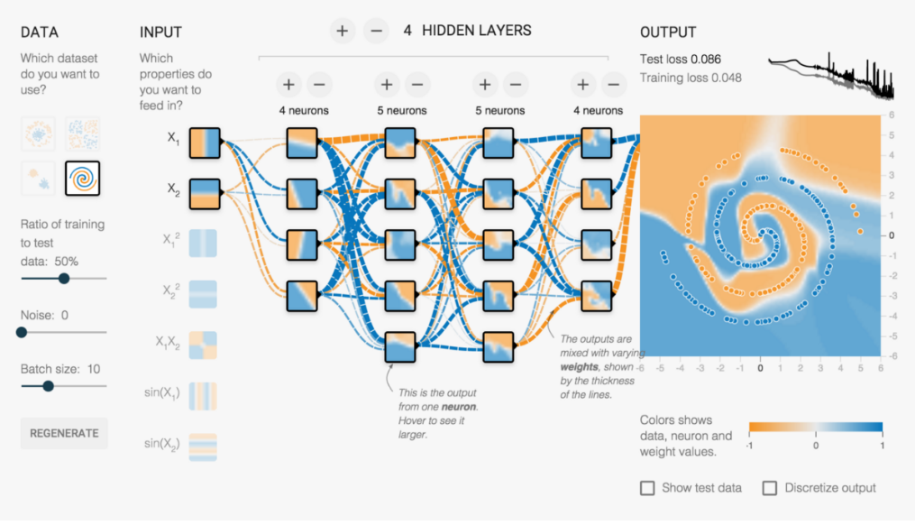
01
텐서플로우 기초
TensorFlow에서 딥러닝 콘셉

Slide 11
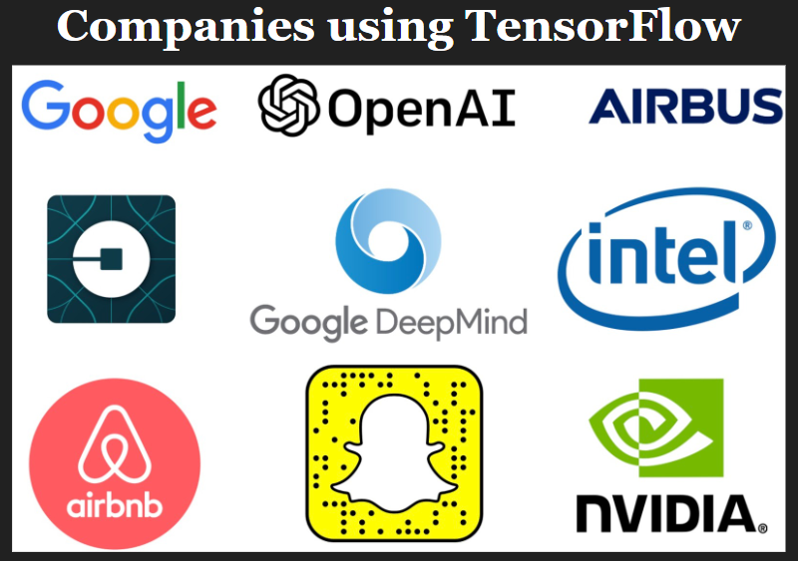
01
텐서플로우 기초
TensorFlow는 누가 사용하나?

Slide 12
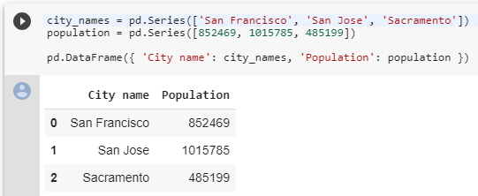
02
변수와 상수
판다스 (Pandas - Series & DataFrame)
import pandas as pd

Slide 13
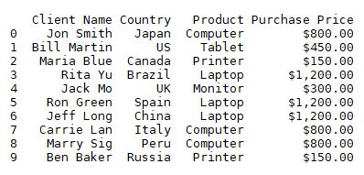
02
변수와 상수
판다스 (Pandas - CSV files)
import pandas as pd
df = pd.read_csv(r'[Path where the CSV file is stored]\File name.csv')
print(df)

Slide 14
02
변수와 상수
TensorFlow 활성화 함수(activation function)
활성화 기능은 기계 학습의 초석(cornerstone)입니다.
활성화 함수는 처리 장치가 입력을 처리하는 방법을 정의합니다. 일반적으로이 입력을 통해 입력을 전달하고 결과를 통해 출력을 생성합니다.
TensorFlow에서 우리는 신경망 (nn) 라이브러리에서 활성화 함수를 찾을 수 있습니다.
Notes:
Tf activation function
Activation functions are a cornerstone of Machine Learning.
Activation functions define how a processing unit will treat its input - usually passing this input through it and generating an output through its result.
In TensorFlow, we can find the activation functions in the neural network (nn) library.

Slide 15
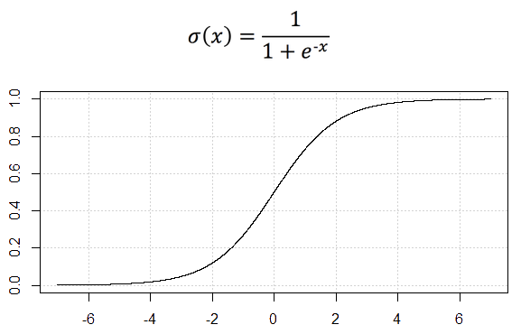
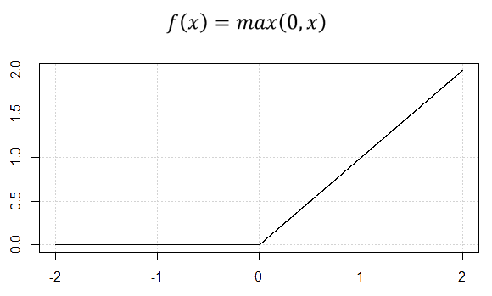
02
변수와 상수
TensorFlow 활성화 함수(activation function)
Sigmoid - 가장 일반적인 활성화 기능. 그러나 이것은 훈련 중에 역 전파 용어를 0으로 만드는 경향 때문에 자주 사용되지 않습니다.
ReLU (Rectified Linear Unit) - 매우 인기가있어 매우 좋은 실험 결과를 생성합니다. 이렇게하면 SGD의 수렴이 가속화됩니다.
*SGD - Stochastic gradient descent
Notes:
Sigmoid - the most common activation function. however, this is not often used because of the tendency to 0-out the backpropagation terms during training.
ReLU (Rectified Linear Unit) - very popular generates very good experimental results. This accelerates the convergence of SGD

Slide 16
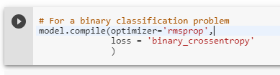
02
변수와 상수
TensorFlow 최적화 및 손실(optimizer & loss)
이제 옵티 마이저 - rmsptrop 및 손실 바이너리 교차 엔트로피로 컴파일하십시오.
RMSProp - 대개 반복적인 신경 네트워크에 적합한 선택입니다.
binary_crossentropy -이 손실 함수는 N 개의 질문에 대해 이진 선택을 하는 시그마 모티브 활성화(sigmoid activation)와 잘 작동합니다.

Slide 17
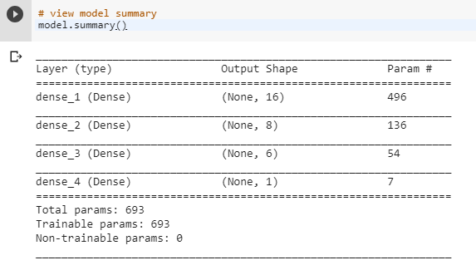
02
변수와 상수
TensorFlow 컴파일후 모델보기

Slide 18
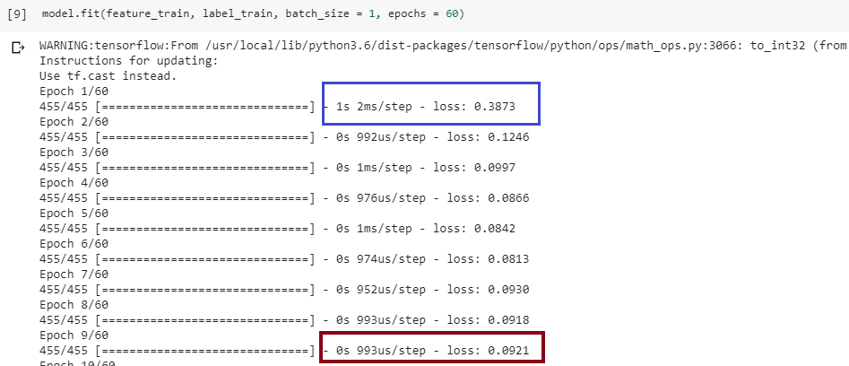
02
변수와 상수
tf.fit() 기능(feature), 레이블(label), options = 학습

Slide 19
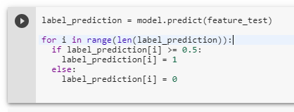
02
변수와 상수
tf.predict()
.prediction () 함수는 새로운 값을 예측하고 feature_test 데이터를 함수를 call합니다.

Slide 20
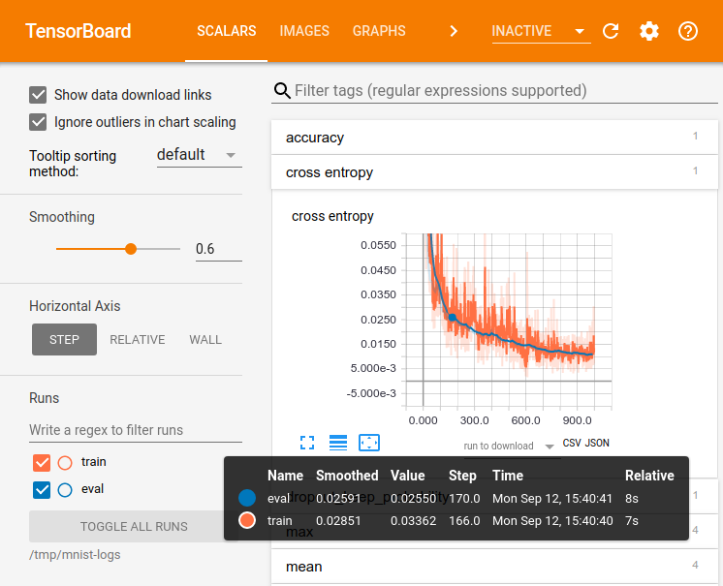
02
변수와 상수
TensorBoard : 학습 시각화

Slide 21
02
변수와 상수
TensorBoard : 학습 시각화
TensorBoard - TensorFlow의 시각화 도구 모음입니다.
TensorBoard를 사용하여 TensorFlow 그래프를 시각화하고, 그래프 실행에 대한 양적 측정 값을 플롯하고, 통과 한 이미지와 같은 추가 데이터를 표시 할 수 있습니다.
TensorBoard는 TensorFlow를 실행할 때 생성 할 수있는 요약 데이터가 포함 된 TensorFlow 이벤트 파일을 읽음으로써 작동합니다.
Notes:
source: https://www.bing.com/videos/search?q=tensorflow+what+is+activation+functions&view=detail&mid=56DA68A1765B7E84462756DA68A1765B7E844627&FORM=VIRE
https://alexisalulema.com/2017/10/15/activation-functions-in-tensorflow/

Slide 22
TensorFlow T1
텐서플로우 T1
02
그래프 생성과
그래프 실행
Notes:
source: http://solarisailab.com/archives/2351?ckattempt=1

Slide 23
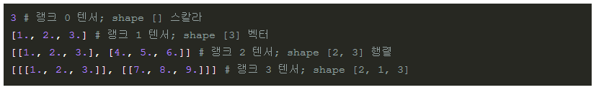
02
그래프 생성과
그래프 실행
그래프 생성과 그래프 실행
텐서플로우(TensorFlow)는 라이브러리 이름에서 알수있듯이 텐서(Tensor)를 흘려보내면서(Flow) 데이터를 처리하는 라이브러리입니다. 여기서 텐서(Tensor)는 다차원 배열을 의미합니다. 텐서의 예시는 아래와 같습니다.
Notes:
source: http://solarisailab.com/archives/2351?ckattempt=1

Slide 24
02
그래프 생성과
그래프 실행
그래프 생성과 그래프 실행
랭크*Rank는 텐서의 차원(Dimension)을 의미합니다. 만약 랭크가 0이라면 스칼라, 1이라면 벡터, 2라면 행렬, 3이상이면 텐서라고 부릅니다.
이런 텐서는 계산 그래프 구조(Computational Graph)를 통해 노드에서 노드로 이동(Flow) 합니다. 따라서 텐서플로우를 이용해서 프로그램을 작성할 때는 다음의 두 과정을 거쳐야합니다.
그래프 생성
그래프 실행
Notes:
source: http://solarisailab.com/archives/2351?ckattempt=1

Slide 25
02
그래프 생성과
그래프 실행
그래프 생성과 그래프 실행
그래프 생성 단계에서는 연산 과정을 그래프 형태로 표현하게 됩니다.
컴퓨터공학에서 말하는 그래프는 노드(Node)와 엣지(Edge)로 이루어진 자료구조입니다.
텐서플로우는 노드에 연산(Operator), 변수(Variable), 상수(Constant) 등을 정의하고, 노드들간의 연결인 엣지를 통해 실제 텐서를 주고받으면서 계산을 수행합니다.
Notes:
source: http://solarisailab.com/archives/2351?ckattempt=1

Slide 26
02
그래프 생성과
그래프 실행
그래프 생성과 그래프 실행
먼저 텐서플로우 라이브러리를 임포트합니다.
import tensorflow as tf
그 다음에 상수 형태의 노드를 두개 정의하고, 파이썬의 print 함수를 이용해서 노드의 값을 출력해봅시다.
node1 = tf.constant(3.0, dtype=tf.float32)
node2 = tf.constant(4.0) # 암시적으로 tf.float32 타입으로 선언될 것입니다.
print(node1, node2)
Notes:
source: http://solarisailab.com/archives/2351?ckattempt=1

Slide 27
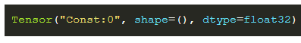
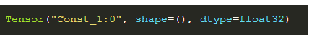
02
그래프 생성과
그래프 실행
그래프 생성과 그래프 실행
출력 결과를 보면 아래와 같습니다.
Notes:
source: http://solarisailab.com/archives/2351?ckattempt=1

Slide 28
02
그래프 생성과
그래프 실행
그래프 생성과 그래프 실행
일반적인 프로그래밍 언에서는 3, 4라는 결과가 나올 것입니다. 하지만 텐서플로우에서는 상수 선언은 그래프의 노드형태를 정의한 것일 뿐이므로 실제 3, 4라는 결과값을 출력하려면 그래프를 실행시켜주어야 합니다.
즉, 그래프 생성이 끝난 후 그래프 상에 실제 텐서값들을 흘려보내주기 위해서 그래프 실행 단계를 수행해야합니다. 그래프 실행은 세션(Session)을 열어서 수행합니다.
Notes:
source: http://solarisailab.com/archives/2351?ckattempt=1

Slide 29
TensorFlow T1
텐서플로우 T1
03
Session, Variable(변수),
Placeholder

Slide 30
03
Session
세션(Session)
래프 실행은 세션(Session)을 열어서 수행합니다. 세션을 연 다음에 상수의 실제 값을 출력하는 코드는 아래와 같습니다.
sess = tf.Session()
print(sess.run([node1, node2]))

Slide 31
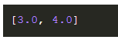
03
Session
세션(Session)
코드를 실행하면 아래와 같이 상수의 실제 값이 출력됩니다.

Slide 32
03
Session
세션(Session)
더 복잡한 그래프 구조를 생성하면 더 복잡한 연산을 수행할 수 있습니다. 이제 두개의 노드의 값을 더하는 연산(tf.add)을 수행하는 노드(node3)를 정의해봅시다.
node3 = tf.add(node1, node2)
print("node3:", node3)
print("sess.run(node3):", sess.run(node3))
Notes:
source: http://solarisailab.com/archives/2351?ckattempt=1

Slide 33
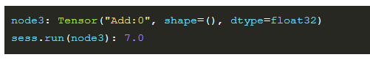
03
Session
세션(Session)
코드를 실행하면 아래와 같은 결과를 얻을 수 있습니다.
텐서플로우는 텐서보드(TensorBoard)라는 시각화 툴을 이용해서 그래프 구조를 시각화해 볼 수 있습니다. node1, node2, node3으로 만든 그래프를 텐서보드로 시각화해면 아래와 같은 그림을 얻을 수 있습니다.
Notes:
source: http://solarisailab.com/archives/2351?ckattempt=1

Slide 34
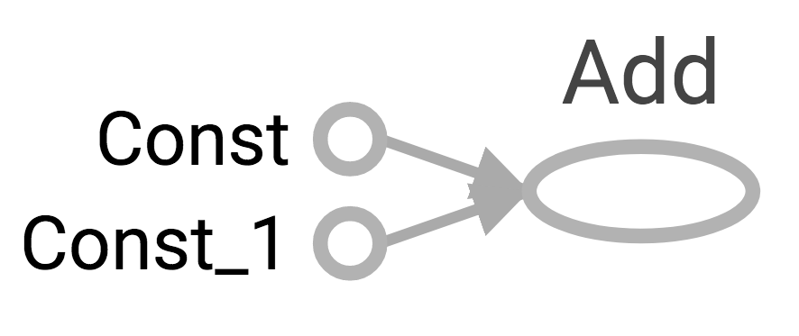
03
Session
세션(Session)
텐서플로우는 텐서보드(TensorBoard)라는 시각화 툴을 이용해서 그래프 구조를 시각화해 볼 수 있습니다. node1, node2, node3으로 만든 그래프를 텐서보드로 시각화해면 아래와 같은 그림을 얻을 수 있습니다.
Notes:
source: http://solarisailab.com/archives/2351?ckattempt=1

Slide 35
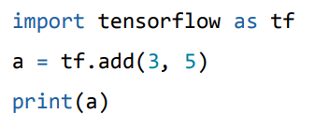
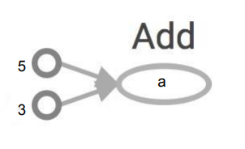
03
Session
Hello World TF
Source: https://cs224d.stanford.edu

Slide 36
03
Session
Hello World TF
[Output] >> Tensor(“Add:0”, shape=(), dtypint32)
Source: https://cs224d.stanford.edu

Slide 37
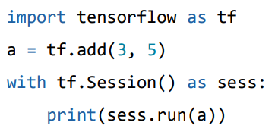
03
Session
``a``의 값을 구하는 방법
a session을 만든다.
변수 sess에 할당하여 나중에 call합니다.
세션 내에서 그래프를 평가하여 a의 값을 가져옵니다
Source: https://cs224d.stanford.edu

Slide 38
03
Session
tf.Session()이란?
Session 객체(object)는 Operation 객체가 실행되는 환경을 캡슐화(encapsulate)하고 Tensor 객체가 평가(evaluated)됩니다.
Session은 변수의 현재 값을 저장하기 위해 메모리(allocate)를 할당합니다.

Slide 39
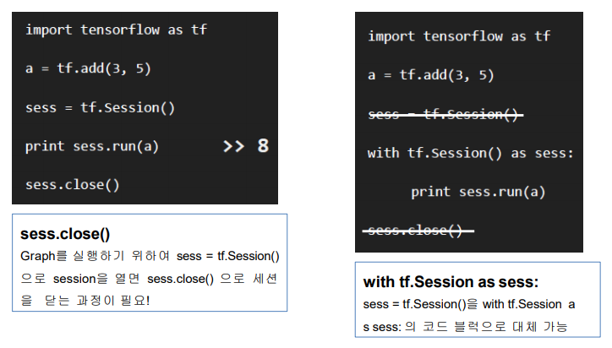
03
Session
tf.Session()이란?
Notes:
source: https://bi.snu.ac.kr/Courses/IntroAI/slides/practice5.pdf

Slide 40
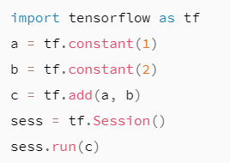
03
Constant(상수)
텐서플로우 상수
상수는 constant() 함수를 이용해 정의할 수 있습니다. 상수는 변하지 않는 숫자를 의미합니다. 아래 코드를 돌려봅니다.

Slide 41
03
Constant(상수)
텐서플로우 상수
결과는 3입니다.

Slide 42
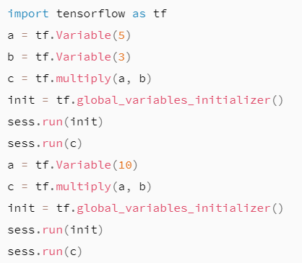
03
Variable(변수)
텐서플로우 변수
변수는 Variable() 함수를 이용해 정의할 수 있습니다. 변수는 변경될 수 있는 값을 의미합니다.
코드를 돌려봅니다.

Slide 43
03
Variable(변수)
텐서플로우 변수
기본적으로 위와 같이 global_variables_initializer() 함수를 사용해서 변수를 초기화하여 계산해줄 수 있도록 합니다.
변수 초기화 함수 부분이 없으면 오류가 발생하므로 이를 잊지 않도록 합니다.

Slide 44
03
Variable(변수)
텐서플로우 변수
모델을 훈련 할 때 변수를 사용하여 매개 변수를 저장하고 업데이트합니다. 변수는 텐서가 들어있는 메모리 내 버퍼입니다.
이전에 사용한 모든 텐서는 변수가 아닌 일정한 텐서입니다.
출처 : https://www.tensorflow.org/guide/variables

Slide 45
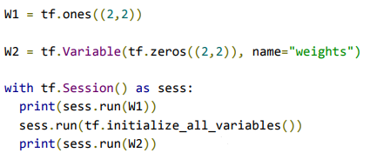
03
Variable(변수)
텐서플로우 변수
출력값은 무엇일까요? 코드를 돌려봅니다.
출처 : https://www.tensorflow.org/guide/variables

Slide 46
03
Variable(변수)
텐서플로우 변수
=>
[[ 1. 1.] #print 1
[ 1. 1.]]
[[ 0. 0.] # print 2
[ 0. 0.]]
*tf.initialized_all_variables()
출처 : https://www.tensorflow.org/guide/variables

Slide 47
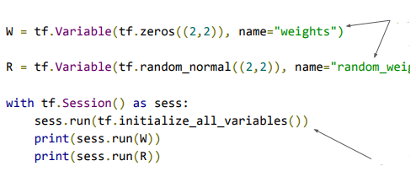
03
Variable(변수)
텐서플로우 변수
변수 - 객체는 상수 또는 임의 값에서 초기화 할 수 있습니다. (처음 2 행)
Initialized_all_variables ()는 지정된 값을 갖는 모든 변수의 초기화를 트리거합니다.
Notes:
Variable - objects can be initialized from constants or random values. (first 2 lines)
Initialized_all_variables() trigger initialization of all variables with specified values.

Slide 48
03
Placeholder
Tf.placeholder()
input1 = tf.placeholder(tf.float32) #define tf.placeholder object
input2 = tf.placeholder(tf.float32)
output = tf.mul(input1, input2)
With tf.Session() as sess:
print(sess.run([output], feed_dict={input1:[7.], input2:[2.]})) # feed dictionary
#output
???
Notes:
feed_dict 는 아주 중요. placeholder는 나중에 할 실습에 나오기 때문에 잘 알고 있어야 함.

Slide 49
03
Placeholder
Tf.placeholder()
input1 = tf.placeholder(tf.float32) #define tf.placeholder object
input2 = tf.placeholder(tf.float32)
output = tf.mul(input1, input2)
With tf.Session() as sess:
print(sess.run([output], feed_dict={input1:[7.], input2:[2.]})) # feed dictionary
#output
[array([ 14.], dtype=float32)]

Slide 50
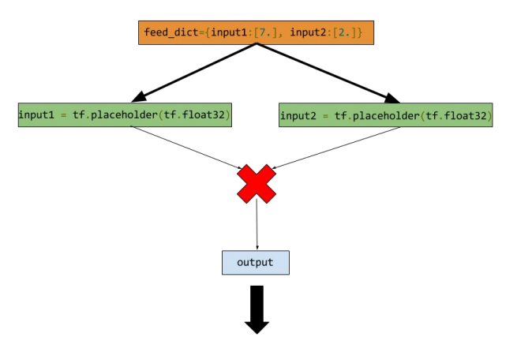
03
Placeholder
Tf.placeholder()
Source: https://cs224d.stanford.edu

Slide 51
TensorFlow T1
텐서플로우 T1
04
matplotlib 라이브러리

Slide 52
04
matplotlib 라이브러리
1. Matplotlib 개요
Matplotlib는 파이썬에서 데이터를 차트나 플롯(Plot)으로 그려주는 라이브러리 패키지로서 가장 많이 사용되는 데이터 시각화(Data Visualization) 패키지로 알려져 있다.
Matplotlib는 라인 플롯, 바 차트, 파이차트, 히스토그램, Box Plot, Scatter Plot 등을 비롯하여 다양한 차트와 플롯 스타일을 지원하며, Matplotlib.org 갤러리 웹페이지에서 다양한 샘플 차트를 볼 수 있다.
Matplotlib를 이용하여 데이타 시각화(Data Visualization)를 사용하기 위해서 과학용 파이썬 배포판인 아나콘다(Anaconda)를 설치해서 Jupyter Notebook을 사용하면 편리하다.
source:http://pythonstudy.xyz/python/article/407-Matplotlib-%EC%B0%A8%ED%8A%B8-%ED%94%8C%EB%A1%AF-%EA%B7%B8%EB%A6%AC%EA%B8%B0
Notes:
굳이 따지면, Matplotlib는 텐서플로우가 아닌 파이썬 라이브러리 지만, NN을 만들때 많이 사용된다.

Slide 53
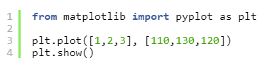
04
matplotlib 라이브러리
2. Matplotlib 사용법
Matplotlib를 사용하기 위해서는 먼저 matplotlib.pyplot 을 아래와 같이 import 한다. pyplot을 다른 이름으로 사용할 수 있지만 통상 plt 라는 alias를 사용한다.
다음 plt.plot()은 라인 플롯을 그리는 함수인데, 아래는 X축값 1,2,3과 Y축값 110,130,120을 가지고 라인 플롯을 그리는 예제이다.
마지막으로 실제 그림을 표시하는 함수인 plt.show()을 호출한다.
source:http://pythonstudy.xyz/python/article/407-Matplotlib-%EC%B0%A8%ED%8A%B8-%ED%94%8C%EB%A1%AF-%EA%B7%B8%EB%A6%AC%EA%B8%B0

Slide 54
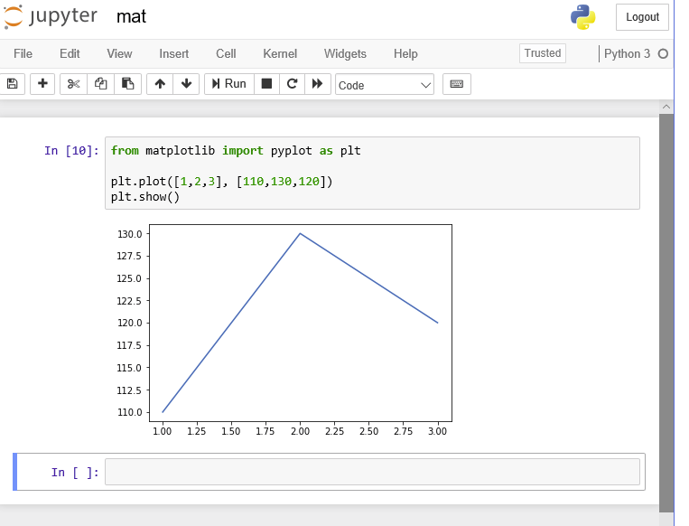
04
matplotlib 라이브러리
2. Matplotlib 사용법
source:http://pythonstudy.xyz/python/article/407-Matplotlib-%EC%B0%A8%ED%8A%B8-%ED%94%8C%EB%A1%AF-%EA%B7%B8%EB%A6%AC%EA%B8%B0

Slide 55
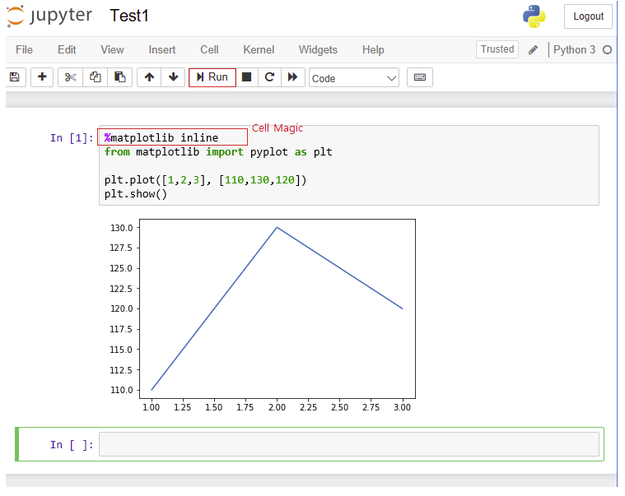
04
matplotlib 라이브러리
2. Matplotlib 사용법
만약 아래 첫번째 라인에서와 같이 "%matplotlib inline" 를 넣게 되면, Shift + Enter를 치지 않고 Run 버튼을 눌러 실행하여 그래프를 얻을 수 있다.
이러한 % 명령은 Cell Magic 명령어라고 불리우는 것으로 이는 파이썬 코드가 아니라 Jupyter에게 특정 기능을 수행하도록 하는 명령이다.
%matplotlib inline 명령은 Jupyter에게 matplotlib 그래프를 출력 영역에 표시할 것을 지시하는 명령이다.
source:http://pythonstudy.xyz/python/article/407-Matplotlib-%EC%B0%A8%ED%8A%B8-%ED%94%8C%EB%A1%AF-%EA%B7%B8%EB%A6%AC%EA%B8%B0

Slide 56
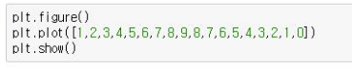
04
matplotlib 라이브러리
2. Matplotlib 사용법
plt.figure()를 사용하면 1차 배열만 있어도 가능하다.
X축(혹은 Y축)이 없는데 어떻게 그려질까?
source:http://pythonstudy.xyz/python/article/407-Matplotlib-%EC%B0%A8%ED%8A%B8-%ED%94%8C%EB%A1%AF-%EA%B7%B8%EB%A6%AC%EA%B8%B0

Slide 57
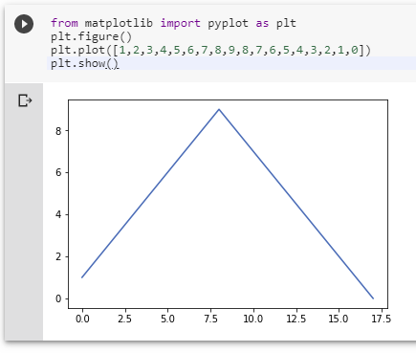
04
matplotlib 라이브러리
2. Matplotlib 사용법
plt.figure()를 사용하면 1차 배열만 있어도 가능하다.
X축(혹은 Y축)이 없는데 어떻게 그려질까?
배열의 index가 X축으로 자동사용된다.
source:http://pythonstudy.xyz/python/article/407-Matplotlib-%EC%B0%A8%ED%8A%B8-%ED%94%8C%EB%A1%AF-%EA%B7%B8%EB%A6%AC%EA%B8%B0

Slide 58
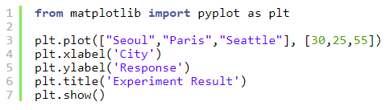
04
matplotlib 라이브러리
3. 제목과 축 레이블
플롯에 X,Y 축 레이블이나 제목을 붙이기 위해서는 plt.xlabel(축이름), plt.ylabel(축이름), plt.title(제목) 등의 함수를 사용하면 된다.
source:http://pythonstudy.xyz/python/article/407-Matplotlib-%EC%B0%A8%ED%8A%B8-%ED%94%8C%EB%A1%AF-%EA%B7%B8%EB%A6%AC%EA%B8%B0

Slide 59
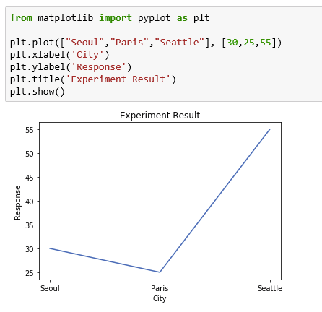
04
matplotlib 라이브러리
3. 제목과 축 레이블
source:http://pythonstudy.xyz/python/article/407-Matplotlib-%EC%B0%A8%ED%8A%B8-%ED%94%8C%EB%A1%AF-%EA%B7%B8%EB%A6%AC%EA%B8%B0

Slide 60
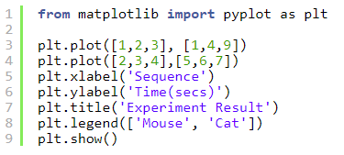
04
matplotlib 라이브러리
4. 범례 추가
플롯(plot)에 여러 개의 라인들을 추가하기 위해서는 plt.plot()을 plt.show() 이전에 여러 번 사용하면 된다.
또한, 각 라인에 대한 범례를 추가하기 위해서는 plt.legend([라인1범례, 라인2범례]) 함수를 사용하여 각 라인에 대한 범례를 순서대로 지정하면 된다.
source:http://pythonstudy.xyz/python/article/407-Matplotlib-%EC%B0%A8%ED%8A%B8-%ED%94%8C%EB%A1%AF-%EA%B7%B8%EB%A6%AC%EA%B8%B0

Slide 61
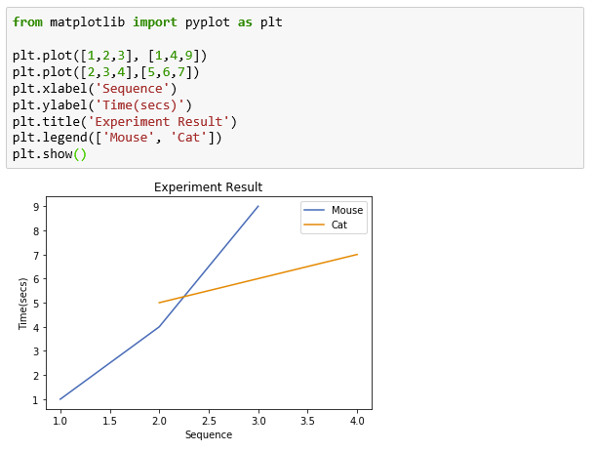
04
matplotlib 라이브러리
4. 범례 추가
source:http://pythonstudy.xyz/python/article/407-Matplotlib-%EC%B0%A8%ED%8A%B8-%ED%94%8C%EB%A1%AF-%EA%B7%B8%EB%A6%AC%EA%B8%B0

Slide 62
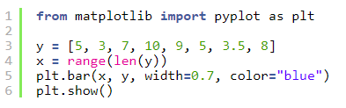
04
matplotlib 라이브러리
5. 다양한 차트 및 플롯
Matplotlib는 위에서 예시한 라인 플롯 이외에 여러 다양한 차트/플롯을 그릴 수 있는데, 각 차트/플롯마다 다른 함수들을 사용한다. 예를 들어, Bar 차트를 그리기 위해서는 plt.bar() 함수를 사용하고, Pie 차트를 그리기 위해서는 plt.pie()를, 히스토그램을 그리기 위해선 plt.hist() 함수를 사용한다.
아래는 Bar 차트를 예시한 것으로, plt.bar()를 호출하여 바차트를 그리고 있다.
source:http://pythonstudy.xyz/python/article/407-Matplotlib-%EC%B0%A8%ED%8A%B8-%ED%94%8C%EB%A1%AF-%EA%B7%B8%EB%A6%AC%EA%B8%B0

Slide 63
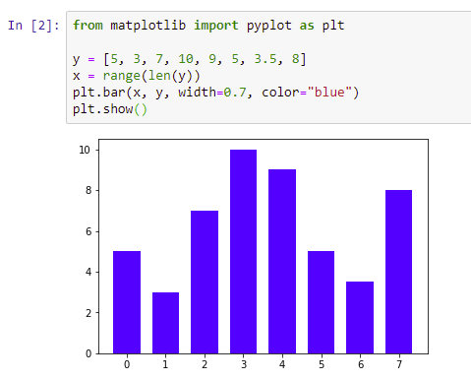
04
matplotlib 라이브러리
5. 다양한 차트 및 플롯
source:http://pythonstudy.xyz/python/article/407-Matplotlib-%EC%B0%A8%ED%8A%B8-%ED%94%8C%EB%A1%AF-%EA%B7%B8%EB%A6%AC%EA%B8%B0

Slide 64
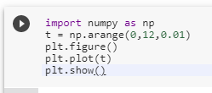
04
matplotlib 라이브러리
Numpy 사용한 예제
Numpy를 사용하면 더 간단하다.
source:https://pinkwink.kr/967

Slide 65
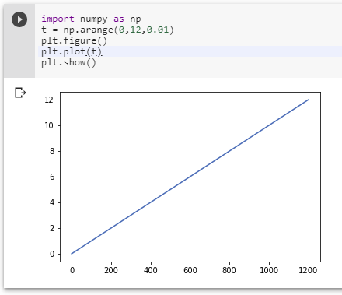
04
matplotlib 라이브러리
Numpy 사용
Numpy를 사용하면 더 간단하다.
source:https://pinkwink.kr/967

Slide 66
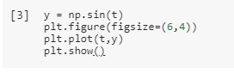
04
matplotlib 라이브러리
Numpy 사용
sin 그래프를 기억합니까?
source:https://pinkwink.kr/967

Slide 67
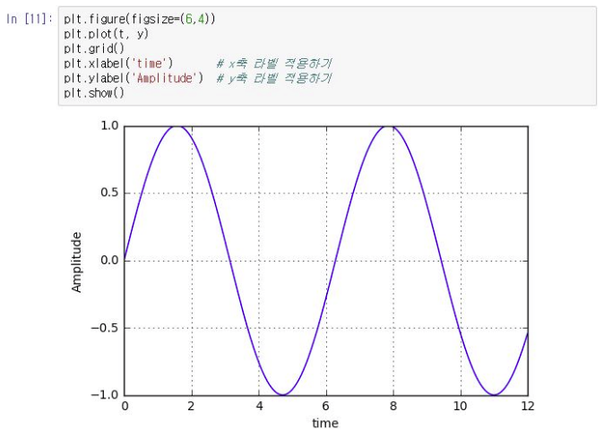
04
matplotlib 라이브러리
plt.grid()
plt.grid()로 눈금을 보여준다
source:https://pinkwink.kr/967

Slide 68
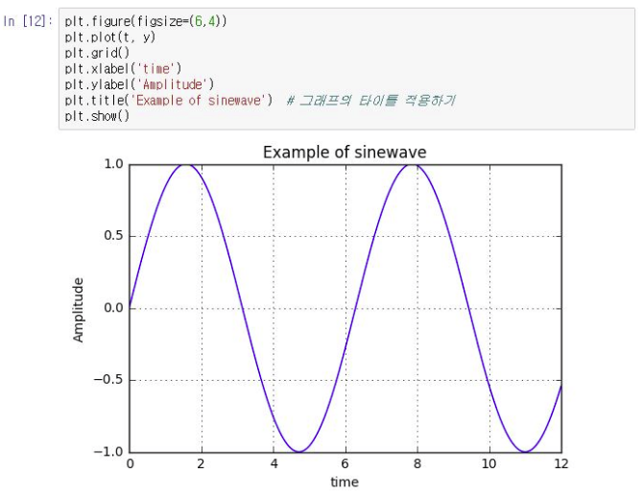
04
matplotlib 라이브러리
x, y-label 지정
x, y 축 라벨을 지정할 수 있다.
plt.title명령으로 그래프의 제목 지정.
source:https://pinkwink.kr/967

Slide 69
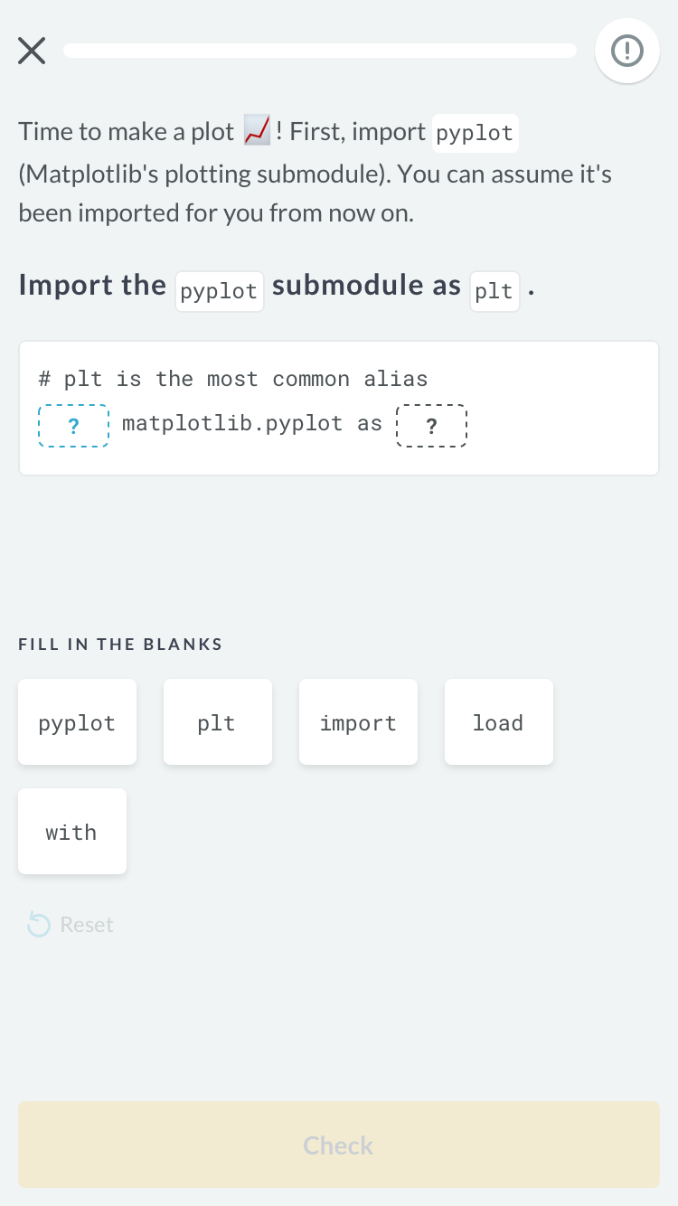
04
matplotlib 라이브러리
Quiz

Slide 70
TensorFlow T1
텐서플로우 T1
05
pandas 라이브러리

Slide 71
05
pandas 라이브러리
Pandas 실습데이터 다운로드
Link로 이동
https://raw.githubusercontent.com/yyoo79/KTSummer2019/master/Ecommerce_Purchases.txt
오른쪽 마우스클릭후 Save As 선택
Ecommerce_Purchases.txt 파일로 다운로드
Notes:
source: https://colab.research.google.com/drive/1o7Ye8Mf-dPy2gMedNUTwMHrhjvEzLhpe#scrollTo=_xZ3cciGXVH8&forceEdit=true&offline=true&sandboxMode=true

Slide 72
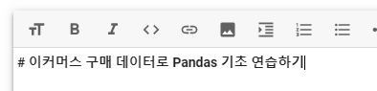
05
pandas 라이브러리
이커머스 구매 데이터로 Pandas 기초 연습하기
새로운 Colab 파일을 열어 제목을 만듭니다.
Notes:
source: https://colab.research.google.com/drive/1o7Ye8Mf-dPy2gMedNUTwMHrhjvEzLhpe#scrollTo=_xZ3cciGXVH8&forceEdit=true&offline=true&sandboxMode=true

Slide 73
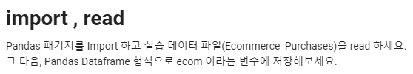
05
pandas 라이브러리
이커머스 구매 데이터로 Pandas 기초 연습하기
소제목을 만듭니다.
# import , read
Notes:
source: https://colab.research.google.com/drive/1o7Ye8Mf-dPy2gMedNUTwMHrhjvEzLhpe#scrollTo=_xZ3cciGXVH8&forceEdit=true&offline=true&sandboxMode=true

Slide 74
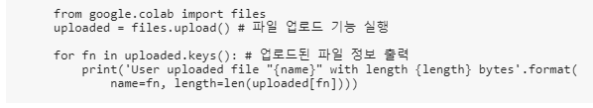
05
pandas 라이브러리
File upload
Google Colab의 file upload를 사용하면 로컬파일을 업로드해서 사용 가능.
Notes:
source: https://colab.research.google.com/drive/1o7Ye8Mf-dPy2gMedNUTwMHrhjvEzLhpe#scrollTo=_xZ3cciGXVH8&forceEdit=true&offline=true&sandboxMode=true

Slide 75
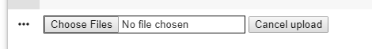
05
pandas 라이브러리
File upload
Google Colab의 file upload를 사용하면 로컬파일을 업로드해서 사용 가능
다운로드한 파일을 선택하면 upload 시작
*실행이 돌고 있는 상태에서 파일을 선택하는 것이 중요
Notes:
source: https://colab.research.google.com/drive/1o7Ye8Mf-dPy2gMedNUTwMHrhjvEzLhpe#scrollTo=_xZ3cciGXVH8&forceEdit=true&offline=true&sandboxMode=true

Slide 76

05
pandas 라이브러리
pandas read
Pandas 패키지를 Import 하고 실습 데이터 파일(Ecommerce_Purchases)을 read
그 다음, Pandas Dataframe 형식으로 ecom 이라는 변수에 저장
Notes:
source: https://colab.research.google.com/drive/1o7Ye8Mf-dPy2gMedNUTwMHrhjvEzLhpe#scrollTo=_xZ3cciGXVH8&forceEdit=true&offline=true&sandboxMode=true

Slide 77

05
pandas 라이브러리
.head()
DataFrame 의 앞부분 확인하여, 데이터 생긴 거 미리보기
데이터 살펴보기
Notes:
source: https://colab.research.google.com/drive/1o7Ye8Mf-dPy2gMedNUTwMHrhjvEzLhpe#scrollTo=_xZ3cciGXVH8&forceEdit=true&offline=true&sandboxMode=true

Slide 78

05
pandas 라이브러리
.info()
몇 개의 컬럼과 행이 있는지 확인해보기
Notes:
source: https://colab.research.google.com/drive/1o7Ye8Mf-dPy2gMedNUTwMHrhjvEzLhpe#scrollTo=_xZ3cciGXVH8&forceEdit=true&offline=true&sandboxMode=true

Slide 79

05
pandas 라이브러리
.mean()
평균 구매 가격(Purchase Price) 확인하기
Notes:
source: https://colab.research.google.com/drive/1o7Ye8Mf-dPy2gMedNUTwMHrhjvEzLhpe#scrollTo=_xZ3cciGXVH8&forceEdit=true&offline=true&sandboxMode=true

Slide 80

05
pandas 라이브러리
round(,)
소수점 첫번째 자리에서 반올림하여 출력하기
Notes:
source: https://colab.research.google.com/drive/1o7Ye8Mf-dPy2gMedNUTwMHrhjvEzLhpe#scrollTo=_xZ3cciGXVH8&forceEdit=true&offline=true&sandboxMode=true

Slide 81

05
pandas 라이브러리
.max() .min()
구매 가격(Purchase Price)의 최대값, 최소값 구하기
구한 후, 반올림
Notes:
source: https://colab.research.google.com/drive/1o7Ye8Mf-dPy2gMedNUTwMHrhjvEzLhpe#scrollTo=_xZ3cciGXVH8&forceEdit=true&offline=true&sandboxMode=true

Slide 82
05
pandas 라이브러리
.count()
Exercise
웹사이트에 얼마나 많은 사람들이 언어(Language)를 English로 하는 지 알아보기
# 'Language' 변수값 살펴보기
# 'Language' 컬럼값이 'en' 인 데이터만 불러오기
Notes:
source: https://colab.research.google.com/drive/1o7Ye8Mf-dPy2gMedNUTwMHrhjvEzLhpe#scrollTo=_xZ3cciGXVH8&forceEdit=true&offline=true&sandboxMode=true

Slide 83

05
pandas 라이브러리
.count()
웹사이트에 얼마나 많은 사람들이 언어(Language)를 English로 하는 지 알아보기
# 'Language' 변수값 살펴보기
# 'Language' 컬럼값이 'en' 인 데이터만 불러오기

Slide 84

05
pandas 라이브러리
.count()
# 'Language' 컬럼값이 'en' 인 데이터만 불러오기

Slide 85
05
pandas 라이브러리
.count()
Exercise
# 'Language' 컬럼값이 'en' 인 데이터의 숫자 세기
# 'Language' 컬럼값이 'en' 인 데이터의 신용카드(Credit Card) 숫자 세기

Slide 86

05
pandas 라이브러리
.count()
# 'Language' 컬럼값이 'en' 인 데이터의 숫자 세기
Notes:
source: https://colab.research.google.com/drive/1o7Ye8Mf-dPy2gMedNUTwMHrhjvEzLhpe#scrollTo=_xZ3cciGXVH8&forceEdit=true&offline=true&sandboxMode=true

Slide 87

05
pandas 라이브러리
.count()
# 'Language' 컬럼값이 'en' 인 데이터의 신용카드(Credit Card) 숫자 세기

Slide 88
05
pandas 라이브러리
.count()
Exercise
직업('Job')이 변호사('Lawyer')인 사람수 구하기
Notes:
source: https://colab.research.google.com/drive/1o7Ye8Mf-dPy2gMedNUTwMHrhjvEzLhpe#scrollTo=_xZ3cciGXVH8&forceEdit=true&offline=true&sandboxMode=true

Slide 89

05
pandas 라이브러리
.count()
직업('Job')이 변호사('Lawyer')인 사람수 구하기
Notes:
source: https://colab.research.google.com/drive/1o7Ye8Mf-dPy2gMedNUTwMHrhjvEzLhpe#scrollTo=_xZ3cciGXVH8&forceEdit=true&offline=true&sandboxMode=true

Slide 90

05
pandas 라이브러리
.value_counts()
얼마나 많은 사람들이 오전(AM)과 오후(PM)에 구매를 하는 지 알아보기
Notes:
source: https://colab.research.google.com/drive/1o7Ye8Mf-dPy2gMedNUTwMHrhjvEzLhpe#scrollTo=_xZ3cciGXVH8&forceEdit=true&offline=true&sandboxMode=true

Slide 91

05
pandas 라이브러리
.value_counts()
가장 흔한 직업 상위 5개 알아보기
Notes:
source: https://colab.research.google.com/drive/1o7Ye8Mf-dPy2gMedNUTwMHrhjvEzLhpe#scrollTo=_xZ3cciGXVH8&forceEdit=true&offline=true&sandboxMode=true

Slide 92

05
pandas 라이브러리
.value_counts()
가장 흔한 직업 하위 5개 알아보기
Notes:
source: https://colab.research.google.com/drive/1o7Ye8Mf-dPy2gMedNUTwMHrhjvEzLhpe#scrollTo=_xZ3cciGXVH8&forceEdit=true&offline=true&sandboxMode=true

Slide 93
TensorFlow T1
텐서플로우 T1
06
Exercise

Slide 94
06
Exercise
Exercise
Placeholder, session, feed_dict를 이용해서 a와 b를 더해봅니다.
a = 3, b = 4.5
a = [1,3], b=[2,4]
Notes:
source: https://forensics.tistory.com/5

Slide 95

06
Exercise
Exercise
Placeholder, session, feed_dict를 이용해서 a와 b를 더해봅니다.
a = 3, b = 4.5
a = [1,3], b=[2,4]
Notes:
source: https://forensics.tistory.com/5

Slide 96

06
Exercise
Exercise
그래프를 미리 만들어 놓고, 실행하는 단계에서 값을 준다.
placeholder() 함수로 점을 만들어 놓으면 된다.
placeholder() 함수로 변수형 점을 만든다.
run() 함수로 그래프를 실행할 때, feed_dict 변수로 데이터를 입력한다.
Notes:
source: https://forensics.tistory.com/5

Slide 97
06
Exercise
Exercise
Placeholder, session, feed_dict를 이용해서 a와 b를 더해봅니다.
a = 3, b = 4.5
a = [1,3], b=[2,4]
Notes:
source: https://forensics.tistory.com/5

Slide 98

06
Exercise
Exercise
Placeholder, session, feed_dict를 이용해서 a와 b를 더해봅니다.
a = 3, b = 4.5
a = [1,3], b=[2,4]
Notes:
source: https://forensics.tistory.com/5

Slide 99

Question & Answer
https://quickdraw.withgoogle.com/

